Slide 1
Vaistų kompensavimo sąlygos
Dalia Miniauskienė
Šiaulių TLK
2021-10-05
https://ligoniukasa.lrv.lt

Slide 2

Ambulatorinio gydymo vaistų ir MPP kompensavimo sąlygos
LR Sveikatos draudimo įstatymo 10 straipsnis:
Apdraustiesiems yra kompensuojamos išlaidos kompensuojamiesiems vaistams ir medicinos pagalbos priemonėms (MPP), išrašytiems ambulatoriniam gydymui;
Kompensuojama pagal Ligų ir Kompensuojamųjų vaistų bei Kompensuojamųjų medicinos pagalbos priemonių sąrašus;
Kompensavimo tvarką nustato sveikatos apsaugos ministras;
Išlaidos vaistams ir medicinos pagalbos priemonėms kompensuojamos pagal bazines kainas, apskaičiuotas Vyriausybės nustatyta tvarka.

Slide 3
Ambulatorinio gydymo vaistų ir MPP kompensavimo sąlygos
100 proc. bazinės kainos kompensuojama šiems apdraustiesiems:
vaikams iki 18 metų;
asmenims, kuriems nustatytas 0–25 procentų darbingumo lygis (iki 2005 m. liepos 1 d. pripažintiems I grupės invalidais);
3) asmenims, sukakusiems nustatytą senatvės pensijos amžių, kuriems yra nustatytas didelių specialiųjų poreikių lygis;
4) 75 metų ir vyresniems asmenims.“

Slide 4
Vaisto kaina
Lietuvoje, kaip ir daugelyje pasaulio šalių, kompensuojama ne visa, bet bazinė vaisto kaina.
Mažmeninė kaina apskaičiuojama prie Lietuvai taikomos kainos pridedant didmeninės ir mažmeninės prekybos antkainius ir PVM.
Bazinė kaina – tai mažmeninės kainos dalis, kompensuojama iš Privalomojo sveikatos draudimo fondo biudžeto.
Lietuvai taikoma kaina
Mažmeninė vaisto kaina
Didmeninės prekybos antkainis
Mažmeninės prekybos antkainis
PVM

Slide 5
Kompensuojamųjų vaistų ir Medicinos pagalbos priemonių išrašymas
Kompensuojamuosius vaistus ir medicinos pagalbos priemones ambulatoriškai gydomiems pacientams išrašo šeimos gydytojai ar gydytojai specialistai.
Vaistinėje kompensuojamieji vaistai ir MPP pacientams išduodami pagal elektroninius receptus. Kai kuriais išimties atvejais jų galima įsigyti ir pagal kompensuojamųjų vaistų paso receptą.
Lietuvoje kompensuojamos ne visų vaistų ir MPP įsigijimo išlaidos – tik tų, kurie yra įrašyti į sveikatos apsaugos ministro tvirtinamus sąrašus:
Ligų ir kompensuojamųjų vaistų joms gydyti sąrašas -A sąrašas;
Kompensuojamųjų vaistų sąrašas -B sąrašas;
Kompensuojamųjų medicinos pagalbos priemonių sąrašas -C sąrašas.

Slide 6
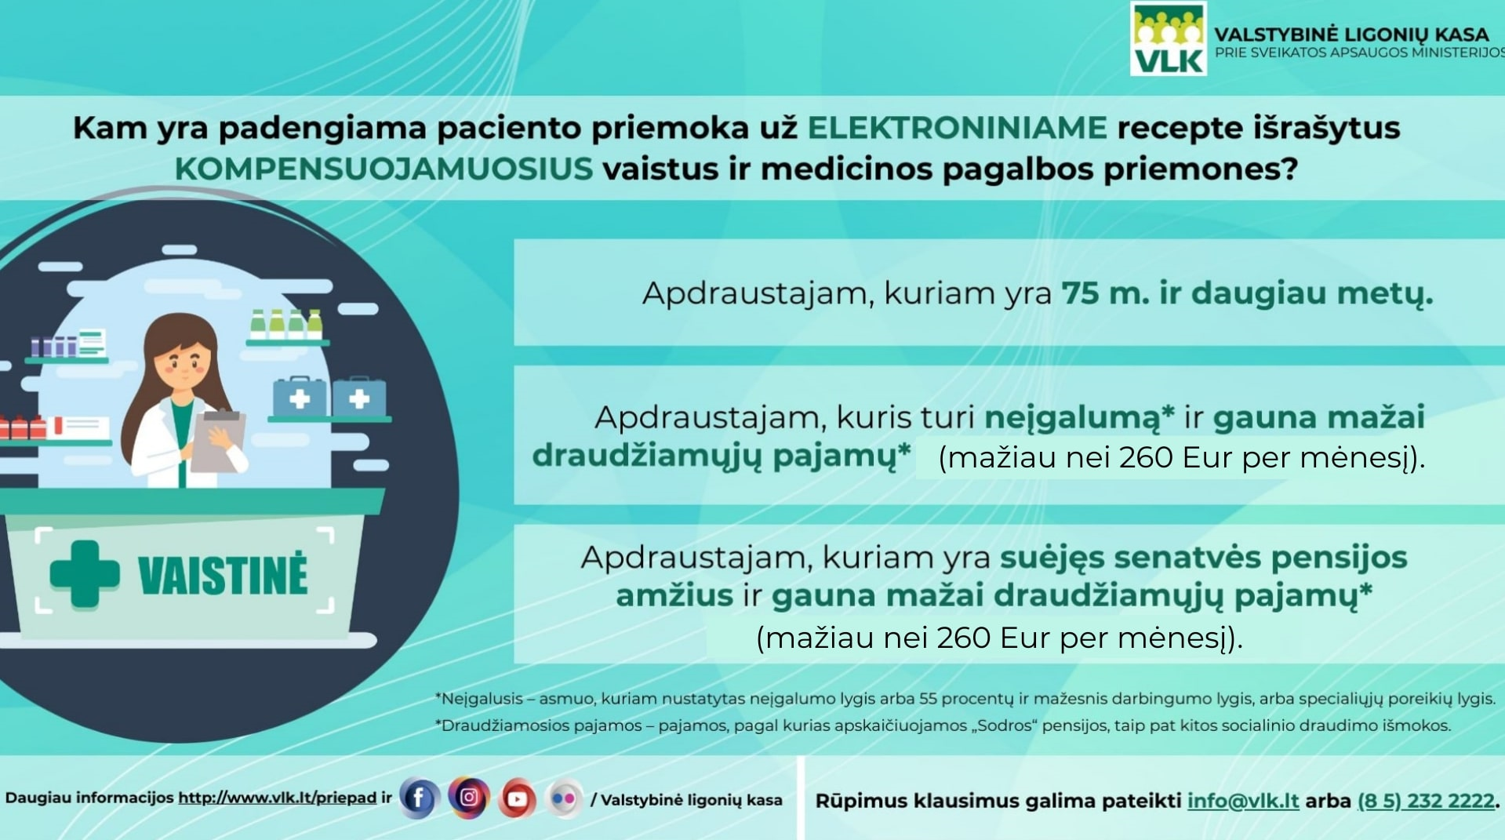
www.siauliutlk.lt

Slide 7
Vaistų ir MPP kompensavimo sąlygos gydantis ligoninėje
Ligoninėse gali būti išrašomi ambulatoriškai gydyti skirti tie patys kompensuojamieji vaistiniai preparatai, jei jie buvo skiriami ne trumpiau kaip vieną mėnesį iki hospitalizacijos.
Kiekvieną kartą išrašomi ne ilgesniam kaip 1 mėnesio gydymo kursui arba viena mažiausia kompensuojamojo vaistinio preparato vidinė pakuotė.
Jei gydymą reikia koreguoti, ambulatoriškai gydyti skirtų kompensuojamųjų vaistinių preparatų išrašyti negalima – paskirtais vaistiniais preparatais hospitalizacijos metu turi aprūpinti ligoninė.

Slide 8
Vaistų ir MPP kompensavimo sąlygos gydantis ligoninėje
Išrašant pacientus, jų išrašymo dieną, gydymo tęstinumui užtikrinti, vienu kartu galima išrašyti:
Kompensuojamųjų vaistų ne ilgesniam kaip 1 mėnesio trukmės gydymo kursui, arba mažiausią kompensuojamojo vaistinio preparato vidinę pakuotę.
Medicinos pagalbos priemonių ne ilgesniam kaip 10 dienų naudojimo kursui arba mažiausią kompensuojamosios MPP gamintojo pakuotę, atsižvelgiant į C sąraše nustatytas MPP kompensavimo sąlygas.

Slide 9

Dėkoju už dėmesį!
Informacija teikiama:
(8 5) 232 2222
info@vlk.lt

